Slide 1

TOÁN 9 - CÁNH DIỀU
NĂM HỌC: 2024 - 2025

Slide 2



A. THIẾT BỊ DẠY HỌC VÀ HỌC LIỆU
GIÁO VIÊN:
- Giáo án điện tử, máy tính, SGK, SBT.
- Hai miếng bìa A4, thanh tre dài 50cm đường kính 0,5cm.
- Quả cam, quả bóng bằng nhựa, cuồn dây len, kéo.
- Thước thẳng, compa.
HỌC SINH
- SGK, SBT, vở ghi, bút, sơ đồ tư duy.
- Thước thẳng, compa.

Slide 3






B. CHÚ THÍCH
HĐ:
NHÓM
HĐ:
CẶP ĐÔI
HĐ:
CÁ NHÂN

Slide 4


BÀI 1: HÌNH CẦU
(Tiết 1)

Slide 5

Hình thành kiến thức
Mở đầu
Luyện tập
Vận dụng
CÁC HOẠT ĐỘNG

Slide 6
BÀI 1: HÌNH CẦU (Tiết 1)
Mở đầu
01
02
Hình thành kiến thức
Hình cầu
Diện tích mặt cầu
Luyện tập
03
04
Vận dụng

Slide 7

HOẠT ĐỘNG
Mở đầu

Slide 8
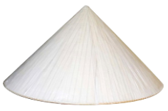
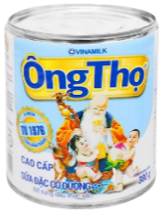
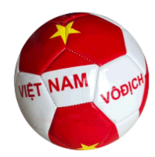
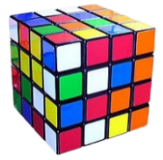
Quan sát các hình bên dưới và trả lời câu hỏi:
Câu 1: Các vật thể đã cho có tên gọi là gì?
Câu 2: Các vật thể đó có hình dạng gì?
Khối Erobic
Nón lá
Lon sữa ông thọ
Quả bóng
có dạng hình lập phương
có dạng hình nón
có dạng hình trụ
có dạng hình cầu

Slide 9
BÀI 1: HÌNH CẦU (Tiết 1)
HÌNH THÀNH KIẾN THỨC
Hình cầu
Diện tích mặt cầu

Slide 10



BÀI 1: HÌNH CẦU (Tiết 1)
I. HÌNH CẦU
1. Nhận biết hình cầu
Hoạt động 1: Thực hiện theo yêu cầu và trả lời câu hỏi:
+ Cắt miếng bìa cứng có dạng nữa đường tròn đường kính $AB=2R$, tâm $O$.
+ Dán mép đường kính của nữa đường tròn vào cây que bằng gỗ.
+ Dùng tay quay cây que, miếng bìa đó tạo nên hình gì?
Khi quay nữa đường tròn cố định chứa đường kính $AB$ thì hình được tạo ra có dạng hình cầu.

Slide 11
BÀI 1: HÌNH CẦU (Tiết 1)
I. HÌNH CẦU
1. Nhận biết hình cầu
Hoạt động 1

Slide 12
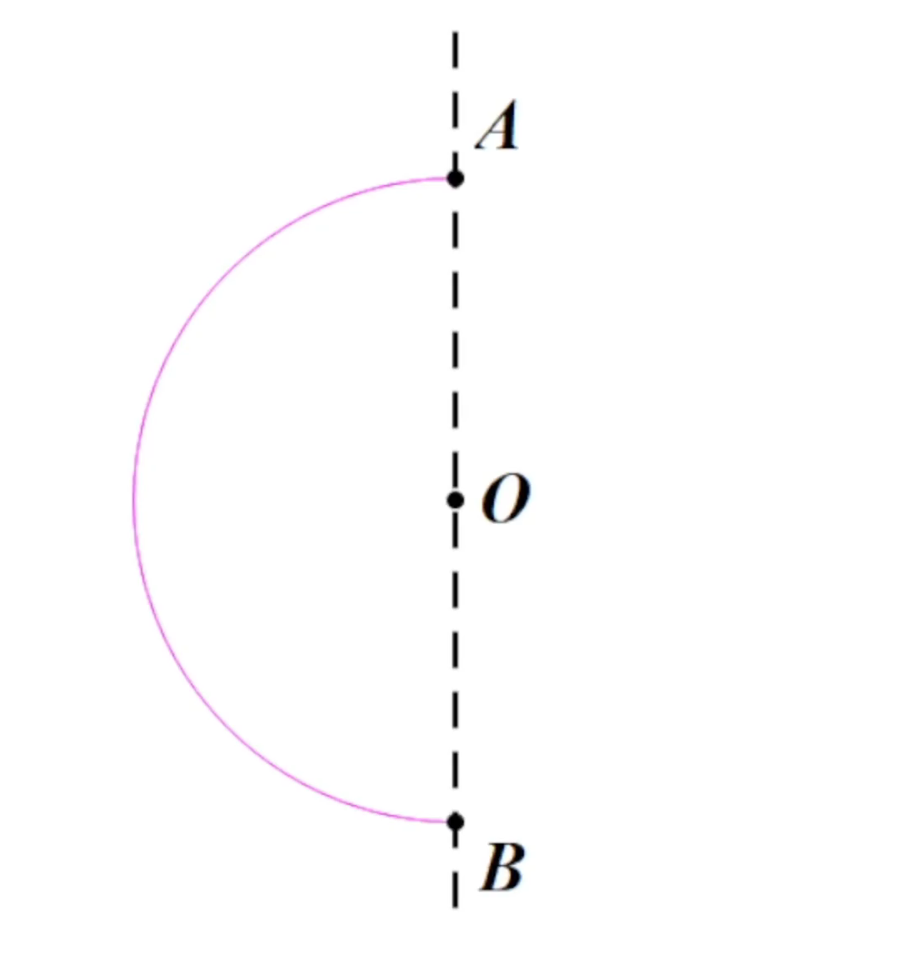

BÀI 1: HÌNH CẦU (Tiết 1)
I. HÌNH CẦU
1. Nhận biết hình cầu
- Nửa đường tròn đường kính $\text{AB}$ quét nên mặt cầu.

Slide 13




BÀI 1: HÌNH CẦU (Tiết 1)
I. HÌNH CẦU
1. Nhận biết hình cầu
A
- Nửa đường tròn đường kính $\text{AB}$ quét nên mặt cầu.
- Điểm $\text{O}$ là tâm của hình cầu (hay tâm của mặt cầu).
- Đoạn thẳng $\text{AB}$là đường kính của hình cầu (hay đường kính của mặt cầu).
- R là bán kính của hình cầu (hay bán kính của mặt cầu).
Đường kính
O
R
Tâm
Bán kính
B

Slide 14

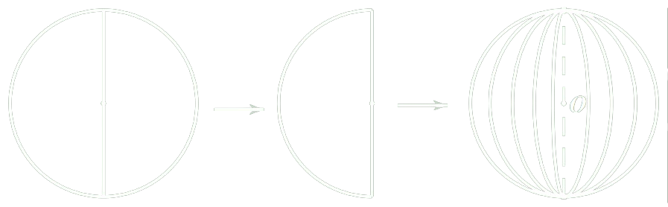
BÀI 1: HÌNH CẦU (Tiết 1)
I. HÌNH CẦU
2. Tạo lập hình cầu
THỰC HIỆN THEO YÊU CẦU SAU
Bước 1
Cắt một số miếng bìa có dạng hình tròn có bán kính 3 cm.
Bước 2
Mỗi miếng bìa tròn đó cắt làm hai nửa hình tròn.
Bước 3
Ghép các miếng bìa có dạng nửa hình tròn để có một hình cầu.
+ Nêu tâm của hình cầu vừa tạo lập.
+ Chỉ ra đường kính của hình cầu vừa tạo lập.

Slide 15
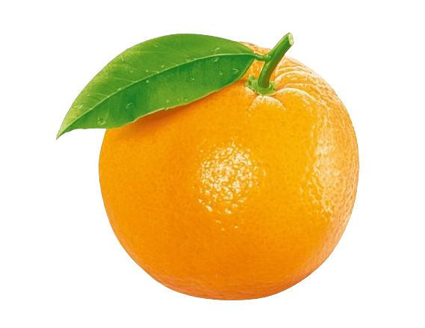
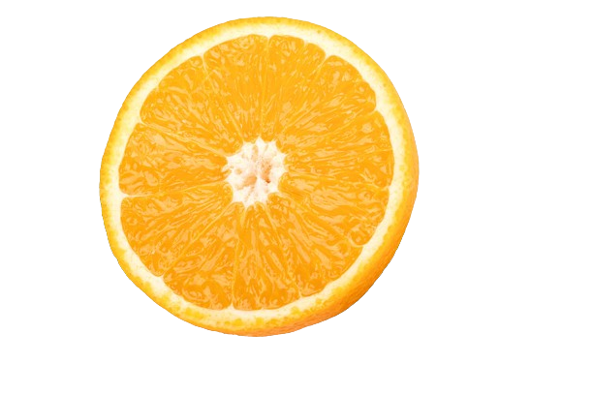

BÀI 1: HÌNH CẦU (Tiết 1)
I. HÌNH CẦU
3. Nhận biết phần chung giữa mặt phẳng và hình cầu
Hoạt động 3 (sgk/105)
+ Phần mặt cắt của quả cam có dạng hình gì ?
Phần mặt cắt của quả cam có dạng hình tròn.

Slide 16
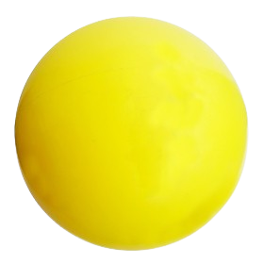
BÀI 1: HÌNH CẦU (Tiết 1)
I. HÌNH CẦU
3. Nhận biết phần chung giữa mặt phẳng và hình cầu
Hoạt động 3 (sgk/105)
Một mặt phẳng cắt một hình cầu sẽ tạo ra hình gì ?

Slide 17
BÀI 1: HÌNH CẦU (Tiết 1)
I. HÌNH CẦU
3. Nhận biết phần chung giữa mặt phẳng và hình cầu
Hoạt động 3 (sgk/105)
Một mặt phẳng cắt một hình cầu sẽ tạo ra hình gì ?

Slide 18
BÀI 1: HÌNH CẦU (Tiết 1)
I. HÌNH CẦU
3. Nhận biết phần chung giữa mặt phẳng và hình cầu
Hoạt động 3 (sgk/105)
Một mặt phẳng cắt một hình cầu sẽ tạo ra hình gì ?
Một mặt phẳng cắt một hình cầu sẽ tạo ra hình tròn.

Slide 19
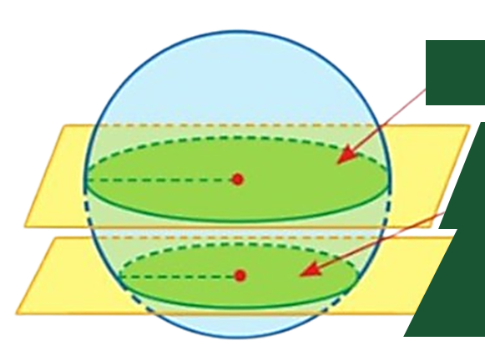
BÀI 1: HÌNH CẦU (Tiết 1)
I. HÌNH CẦU
3. Nhận biết phần chung giữa mặt phẳng và hình cầu
Nhận xét
- Nếu cắt một hình cầu bởi một mặt phẳng thì phần chung giữa chúng là một hình tròn. Đặc biệt, nếu cắt một hình cầu bởi một mặt phẳng đi qua tâm hình cầu thì phần chung giữa chúng là một hình tròn lớn.
- Nếu cắt một mặt cầu bởi một mặt phẳng thì phần chung giữa chúng là một đường tròn.
Hình tròn lớn
Hình cầu
(Phần chung
giữa mặt phẳng
và hình cầu)

Slide 20
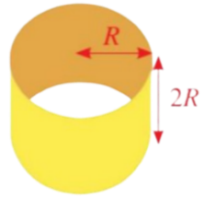
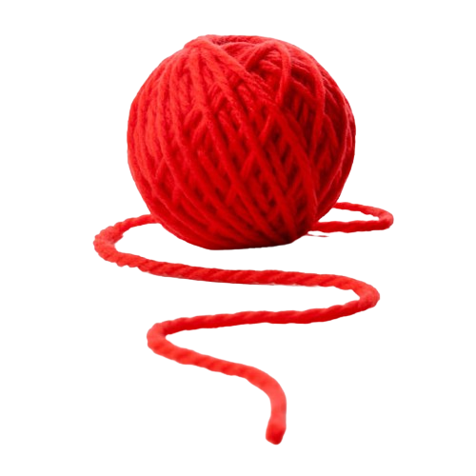
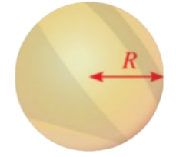


BÀI 1: HÌNH CẦU (Tiết 1)
II. DIỆN TÍCH MẶT CẦU
Hoạt động 4 (sgk/106)
Các vật dụng đã được chuẩn bị trước ở nhà.
R
R
+ Một quả cầu bằng nhựa có bán kính $\text{R}$.
+ Một hình trụ bằng bìa cứng có bán kính đáy là $\text{R}$ và chiều cao $\text{R}$.
+ Một cuộn dây mảnh, không dãn (dây len).

Slide 21
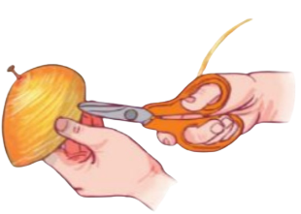
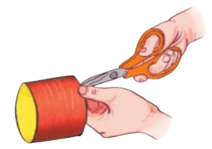
BÀI 1: HÌNH CẦU (Tiết 1)
II. DIỆN TÍCH MẶT CẦU
Hoạt động 4 (sgk/106)
Thực hiện các bước sau:
+ Dùng cuộn dây cuốn dần dần để phủ kín một nửa mặt cầu, rồi cắt dây.
+ Dùng cuộn dây đó cuốn dần dần để phủ kín mặt trụ, rồi cắt dây.
+ Gỡ hai đoạn dây đã quấn quanh nửa mặt cầu và hình trụ rồi so sánh độ dài của chúng.
Hai đoạn dây bằng nhau.

Slide 22

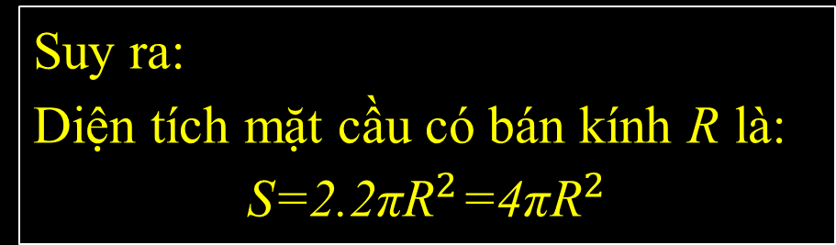
BÀI 1: HÌNH CẦU (Tiết 1)
II. DIỆN TÍCH MẶT CẦU
Hoạt động 4 (sgk/106)
Kết luận
Do hai đoạn dây lần lượt lát kín một nửa mặt cầu, mặt trụ và độ dài hai dây bằng nhau nên ta coi hai mặt đó có diện tích bằng nhau.
Vậy diện tích của nửa mặt cầu bằng diện tích xung quanh của hình trụ.
Suy ra:
Diện tích mặt cầu có bán kính $\text{R}$ là:
$$\text{S}\text{=2.2}\text{π}{\text{R}}^{2}\text{=}\text{4}\text{π}{\text{R}}^{2}$$
Diện tích xung quanh của hình trụ có bán kính là $\text{R}$ và chiều cao là $\text{R}$:
$${\text{S}}_{\text{xq}}\text{=2}\text{π}\text{R}\text{h}\text{=2}\text{πR}\text{ . }\text{R}\text{=}\text{2}\text{π}{\text{R}}^{2}$$

Slide 23
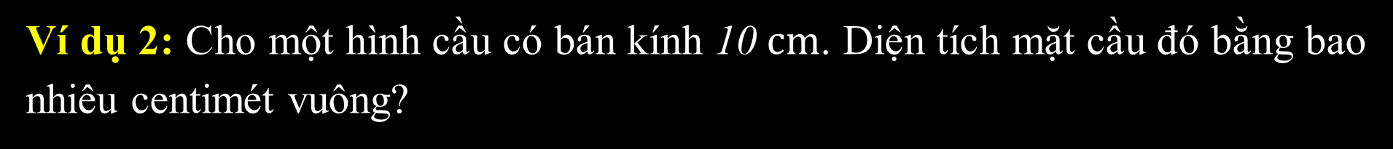


BÀI 1: HÌNH CẦU (Tiết 1)
II. DIỆN TÍCH MẶT CẦU
Diện tích mặt cầu có bán kính $\text{R}$ là: $\text{S}\text{=4}\text{π}{\text{R}}^{\text{2}}$
Ví dụ 2: Cho một hình cầu có bán kính $\text{10} cm$. Diện tích mặt cầu đó bằng bao nhiêu centimét vuông?
Giải
Diện tích mặt cầu đó là :
$\text{S} \text{=} \text{4}\text{π}{\text{R}}^{\text{2}}\text{=} \text{4}\text{π}\text{ . 1}{\text{0}}^{\text{2}}\text{=400}\text{π} \text{≈} \text{1256,64}$ $\left(\text{c}{\text{m}}^{\text{2}}\right)$

Slide 24


BÀI 1: HÌNH CẦU (Tiết 1)
II. DIỆN TÍCH MẶT CẦU
Diện tích mặt cầu có bán kính $\text{R}$ là: $\text{S}\text{=4}\text{π}{\text{R}}^{2}$
Giải
Ta có chu vi đường tròn lớn là:
$\text{2}\text{πR}\text{=70} \text{(}\text{cm}\text{)}$
Suy ra $\text{R}\text{=}\frac{\text{70}}{\text{2}\text{π}}\text{=}\frac{\text{35}}{\text{π}}$ $\left(\text{cm}\right)$.
Diện tích bề mặt của quả bóng là :
$$\text{S}\text{=4}\text{π}{\text{R}}^{\text{2}}\text{=}\text{4}\text{π}\text{ . }{\left(\frac{\text{35}}{\text{π}}\right)}^{2}$$
$\text{≈1559,}\text{72}$ $\left(\text{c}{\text{m}}^{2}\right)$
Luyện tập 2: Một quả bóng đá theo tiêu chuẩn chuyên nghiệp (cho cả nam và nữ, từ khoảng 11, 12 tuổi trở lên), thường nặng khoảng 450g, có chu vi đường tròn lớn khoảng 70 cm. Diện tích bề mặt của quả bóng đá như thế bằng bao nhiêu centimét vuông (làm tròn kết quả đến hàng phần trăm)?

Slide 25
LUYỆN TẬP
BÀI 1: HÌNH CẦU (Tiết 1)
Dạng 1. Nhận biết các vật thể có dạng hình cầu.
Dạng 2. Nhận biết đường kính, bán kính của hình cầu.
Dạng 3: Tính được diện tích mặt cầu khi biết bán kính của mặt cầu đó.

Slide 26
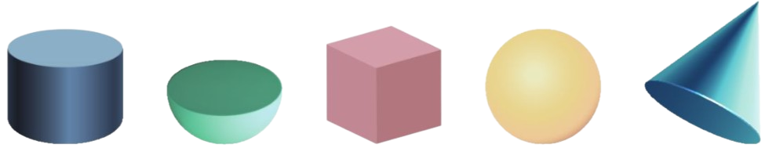
BÀI 1: HÌNH CẦU (Tiết 1)
Bài 1: Trong những vật thể ở các hình 37a, 37b, 37c, 37d, 37e, vật thể ở hình nào có dạng hình cầu?
a)
b)
c)
d)
e)
Hình 37
Giải
Vật thể có dạng hình cầu là Hình 37d.

Slide 27
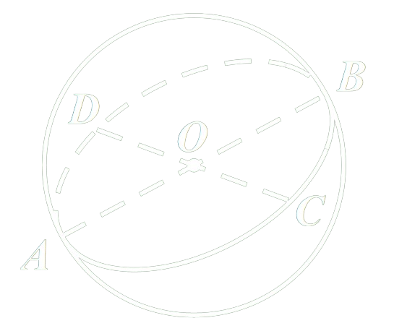


BÀI 1: HÌNH CẦU (Tiết 1)
Bài 2: Cho một mặt phẳng đi qua tâm $\text{O}$ của một hình cầu (Hình 38). Quan sát Hình 38, hãy chỉ ra:
Hai đường kính của hình cầu;
Bốn bán kính của hình cầu;
Một hình tròn lớn của hình cầu.
Giải
a) Hai đường kính của hình cầu là: $\text{AB}$, $\text{CD}$.
b) Bốn bán kính của hình cầu là: $\text{OA}$, $\text{OB}$, $\text{OC}$, $\text{OD}$.
c) Hình tròn lớn của hình cầu là hình tròn chứa hai đường kính $\text{AB}$, $\text{CD}$.

Slide 28
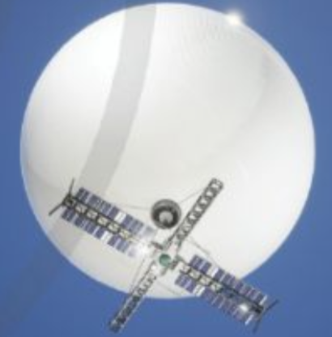


BÀI 1: HÌNH CẦU (Tiết 1)
Bài 3: Để dự báo thời tiết, người ta sử dụng các bóng thám không, đó là một loại bóng bay mang theo các dụng cụ đo thời tiết như đo áp suất khí quyển, nhiệt độ, độ ẩm và tốc độ gió. Giả sử một quả bóng thám không có dạng hình cầu với bán kính $10 m$. Hỏi diện tích bề mặt của quả bóng thám không đó là bao nhiêu mét vuông?
Giải
Diện tích bề mặt của quả bóng thám không là:
$\text{S}\text{=4}\text{π}\text{ . }{\text{R}}^{2}\text{=4 . 3,14 . 1}{\text{0}}^{2}\text{=1256}$ $\left(m^{2}\right)$

Slide 29

VẬN DỤNG
BÀI 1: HÌNH CẦU (Tiết 1)
Sử dụng công thức diện tích hình cầu tính hình cầu tính diện tích vật thể có dạng hình cầu.

Slide 30
BÀI 1: HÌNH CẦU (Tiết 1)
Sưu tầm một vài vật thể có dạng hình cầu và tính diện tích bề mặt của các vật thể đó. (Về nhà thực hiện)

Slide 31

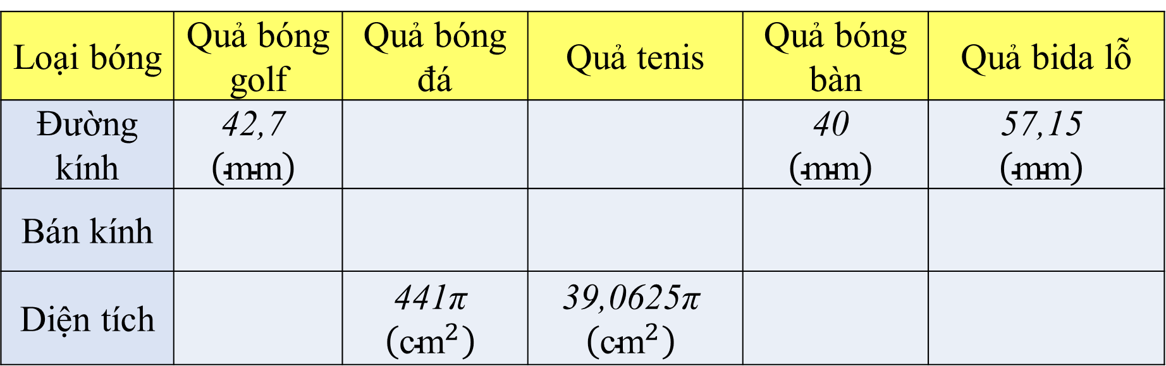
HƯỚNG DẪN VỀ NHÀ
- Xem lại các kiến thức đã học.
- Chuẩn bị phần III. Thể tích của hình cầu.
- Bài tập về nhà: Dụng cụ thể thao các loại bóng cho trong bảng đều có dạng hình cầu. Hãy điền vào các ô trông ở bảng sau:
Loại bóng | Quả bóng golf | Quả bóng đá | Quả tenis | Quả bóng bàn | Quả bida lỗ
Đường kính | $$\text{42,7}$$ $$\left(\text{mm}\right)$$ |  |  | $$\text{40}$$ $$\left(\text{mm}\right)$$ | $$\text{57,15}$$ $$\left(\text{mm}\right)$$
Bán kính
Diện tích |  | $$\text{441}\text{π}$$ $$\left(\text{c}{\text{m}}^{2}\right)$$ | $$\text{39,0625}\text{π}$$ $$\left(\text{c}{\text{m}}^{2}\right)$$

Slide 32



CHÀO TẠM BIỆT
VÀ CHÚC CÁC CON HỌC TỐT!

